Slide 1
Backup/Restore kod Oracle baze podataka
Student:
Maja Stojanović 1227

Slide 2


Sadržaj
Uvod
Oracle Backup rešenja
RMAN Backup koncepti
Primer Backup-a i Restore-a baze podataka

Slide 3
Uvod
Backup predstavlja proces kopiranja fajlova i podataka sa jedne lokacije na drugu kako bi u slučaju različitih problema podaci ostali sačuvani.
Podjednako je važan i process oporavka same baze podataka kada se desi problem.
Centralni koncept kada je u pitanju pravljenje backup-a je strategija pravljenja backup-a i strategije oporavka. Dobre strategije pravljanje backup-a i oporavka uključuju pažljivo planiranje i razmišljanje.

Slide 4
Oracle Backup i recovery rešenja
Menadžer oporavka (RMAN)- RMAN je u potpunosti integrisan sa Oracle bazom podataka kako bi izvršio niz aktivnosti pravljena backup-a i recovery-a.
User-managed backup i recovery- podrazumeva backup i recovery uz korišćenje komandi host operativnog sistema i SQL*Plus recovery komande.
Data Pump Export/Import- može se koristiti i logički backup objekata šema korišćenjem Data Pump Export-a, dok se Data Pump Import može koristiti da se podaci rekreiraju nakon restora i recovery-a

Slide 5
RMAN backup koncepti
RMAN komanda za pravljenje backup-a je BACKUP i omogućava backup sledećih fajlova:
  Datafile-ova i control file-ova
  Server parameter file-a
  Archived redo log-ova
  RMAN backup-ova
Izlaz naredbe BACKUP je jedan ili više backup setova ili jedna ili više image kopija.
RMAN podrazumevano kreira backup setove

Slide 6
Backup setovi
Logičke strukture u koje RMAN skladišti backup podatke
Predstavljaju najmanju jedinicu RMAN backup-a
Sadrže podatke iz jednog ili više data file-a, archived redo logova, control file-ova ili server parameter file-ova
Sadrži jedan ili više binarnih fajlova u formatu koji je specifičan za RMAN- Backup piece
Backup set može da sadrži više data file-ova

Slide 7
Image kopija
Image kopija je tačna kopija pojedinačnog data file-a, archived redo log file-a ili control file-a.
Image kopije se ne skladište u RMAN specifičnom formatu.
Identične su rezultatima kopiranja fajl korišćenjem komandi operativnog sistema.
RMAN može da koristi image kopije tokom RMAN restore i recover operacija, takođe image kopije se mogu koristiti sa non-RMAN restore i recovery tehnikama.

Slide 8
Konzistenti i nekonzistentni backup
Konzistentni backup: javlja se kada je baza podataka u konzistentnom stanju nakon što je ugašena komandama SHUTDOWN NORMAL, SHUTDOWN IMMEDIATE ili SHUTDOWN TRANSACTIONAL. Ovakvo gašenje garantuje da su sve redo primenjene nad datafile-ovima.
Inkonzistentni backup: backup koji se uradi kada je baza podataka otvorena, nakon pada instance ili SHUTDOWN ABORT komande. Kada je baza podataka restorovana korišćenjem inconsistent backup-a, Oracle baza mora izvršiti media recovery pre nego što baza bude pokrenuta (otvorena), primenjujući sve promene na čekanju iz redo log-ova

Slide 9
Inkrementalni Backup
Podrazumevano RMAN kreira full backup-ove
Full backup data file-a može da bude image kopija, u tom slučaju svaki data blok je backup-ovan.Takođe se može skladištiti u backup setu, u tom slučaju data file blokovi koji se ne koriste mogu biti preskočeni.
Inkrementalni backup kopira samo one data block-ove koji su se promenili u odnosu na prethodni backup.
RMAN se može koristiti za kreiranje incremental backup-ova data file-ova, tablespace-ova ili cele baze podataka.

Slide 10
Multilevel Inkremental Backup
RMAN može da kreira multilevel incremental backup-ove. Svaki inkrementalni level je označen vrednostima 0 ili 1.
Level 0 incremental backup, koji je osnova za naknadne incrementalne backup-ove, kopira sve blokove koji sadrže podatke.
Level 1 incrementalni backup može biti:
  Differential incremental backup, koji backup-uje sve blokove promenjene nakon najnovijeg inkrementalnog backup-a levela 1 ili 0
  Cumulative incremental backup, koji backup-uje sve blokove promenjene nakon najnovijeg inkrementalnog backup-a levela 0.

Slide 11
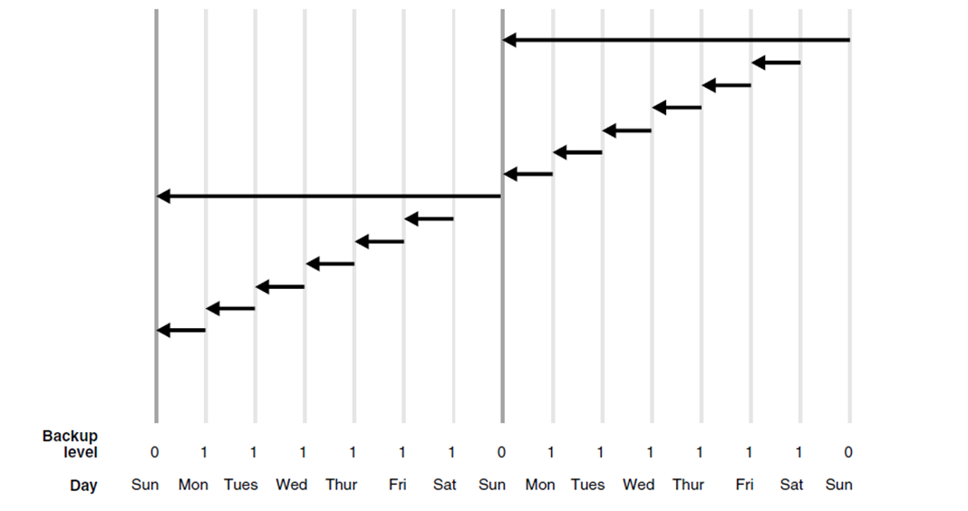
Differential Inkrementalni Backup
U differential level 1 backup-u, RMAN backup-uje sve blokove koji su se promenili od najnovijeg incremental-nog backupa levela 1 (cumulative ili differential) ili levela 0.

Slide 12
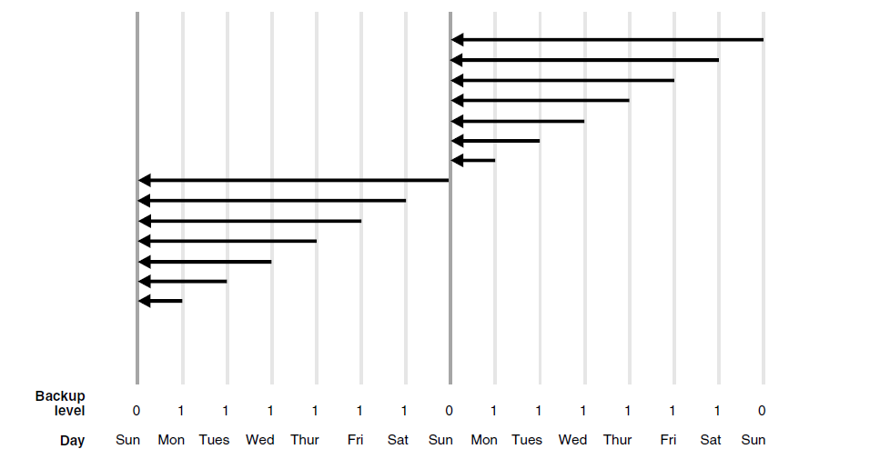
Cumulative Inkrementalni Backup
U cumulative level 1 backup-u, RMAN backup-uje sve blokove korišćenje od najskorijeg level 0 inkrementalnog backup-a

Slide 13
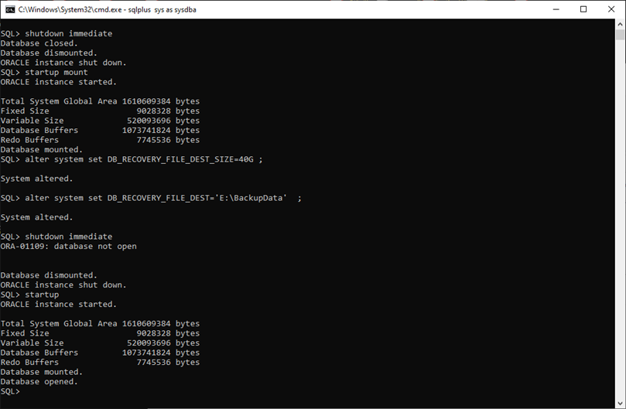
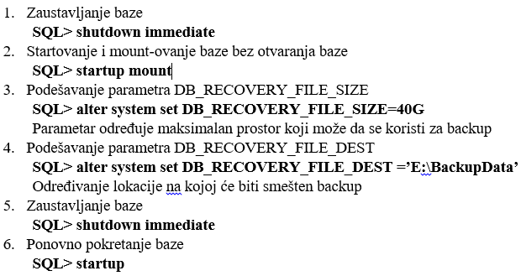
Backup i restore baze podataka
Backup baze koja nije u ARCHIVELOG modu:

Slide 14
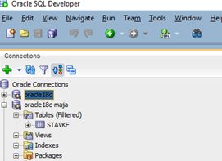
Uradićemo backup nad bazom podataka koja sadrži samo jednu tabelu STAVKE:
Za potrebe backup-a napisane su dve skripte, jedna je Windows batch file, skripta sadrži samo jednu komandnu liniju koja poziva RMAN:
  rman target/ @e:\rman_backup.rmn
Druga skripta rman_backup.rmn sadrži komande koje će izvršiti RMAN:
run{
shutdown immediate ;
startup mount ;
backup as backupset device type disk database ;
}

Slide 15
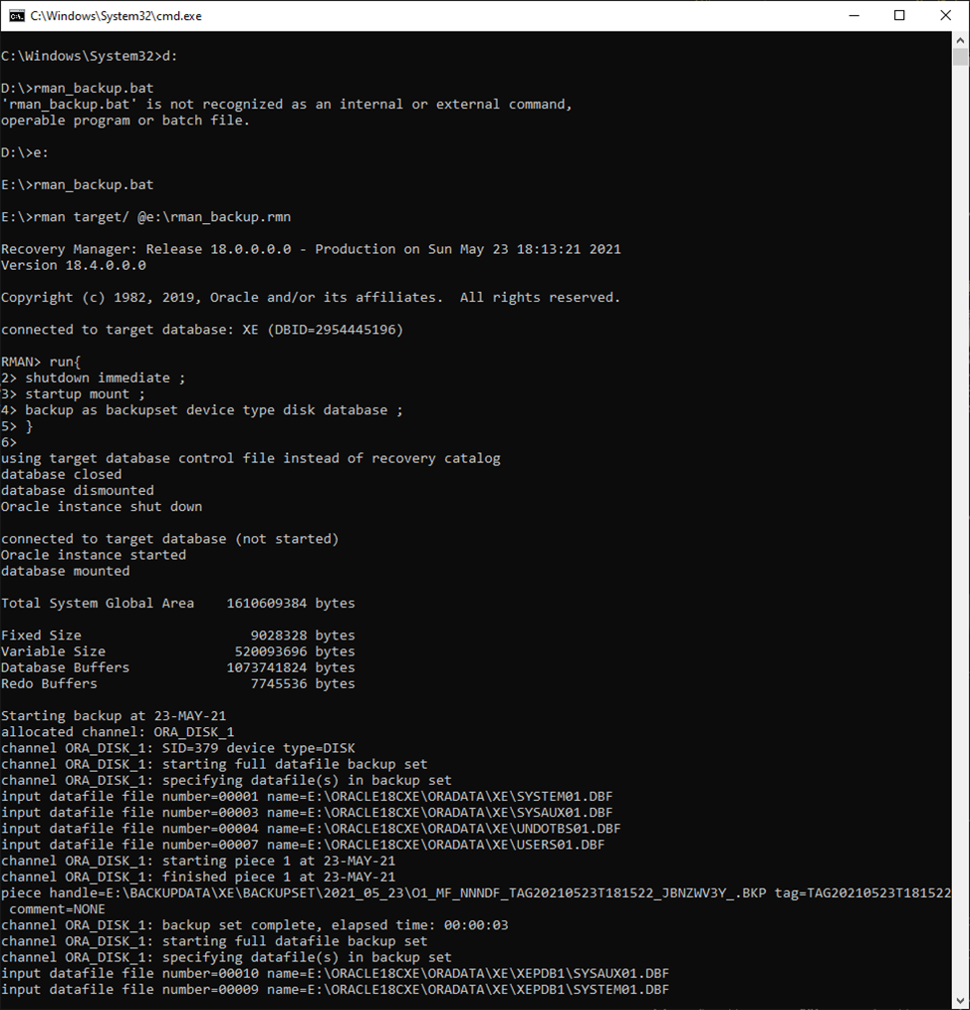
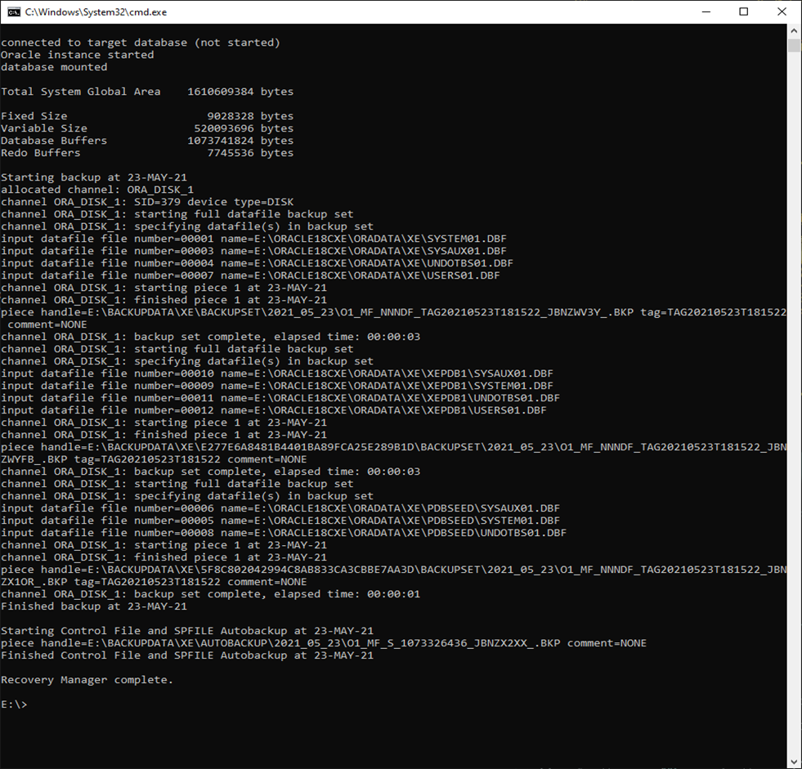
Izvršavanje backup-a:

Slide 16
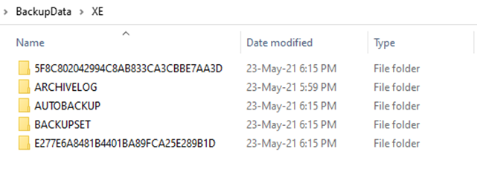
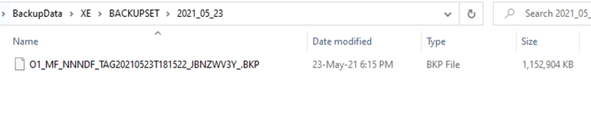
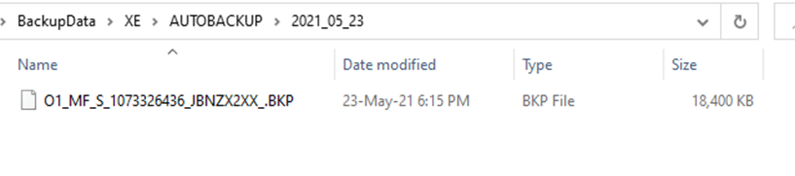
Nakon završenog backup-a se može struktura koja je kreirana na lokaciji predviđenoj za backup:
Struktura na lokacijia
Backup set
Autobackup

Slide 17
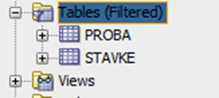
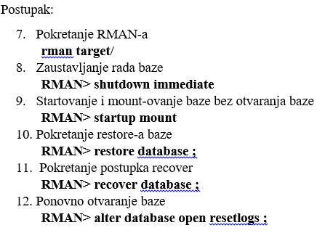
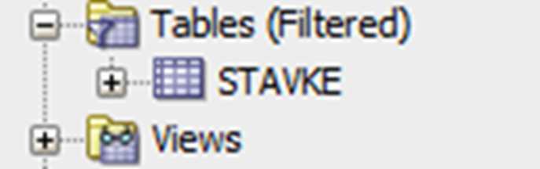
Za potrebe testiranja postupka restore, u korisničku šemu smo dodali još jednu tabelu PROBA:
Nakon ovog postupka baza podataka je vraćena u prvobitno stanje, korisnička šema ima samo jednu tabelu:
Restore baze podataka

Slide 18
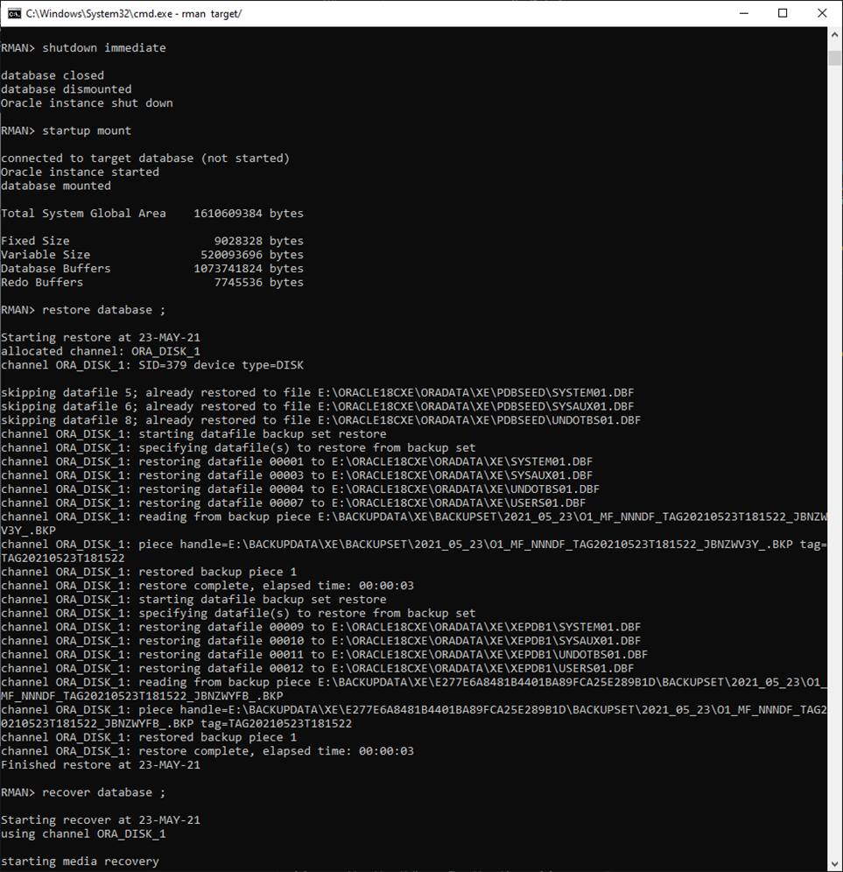
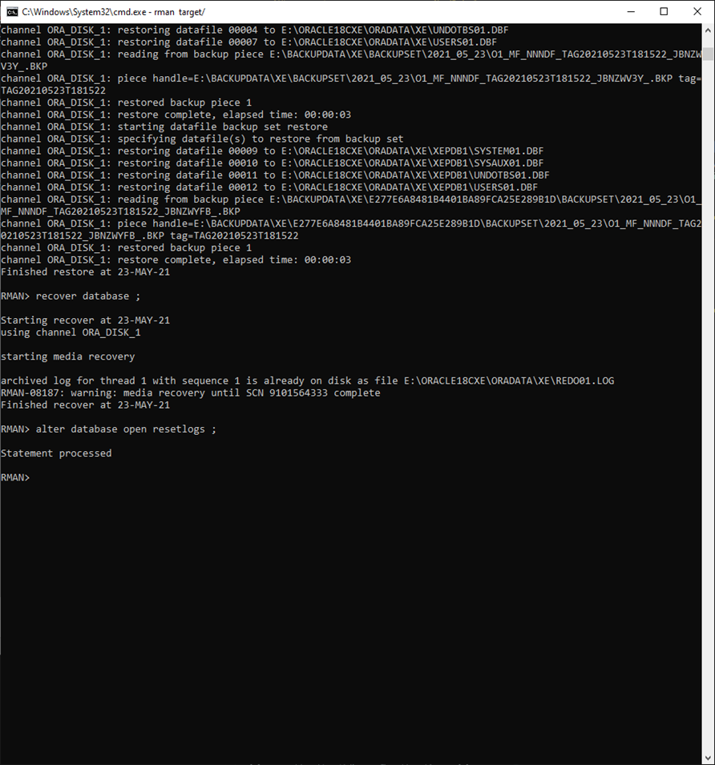
Restore baze podataka

Slide 19
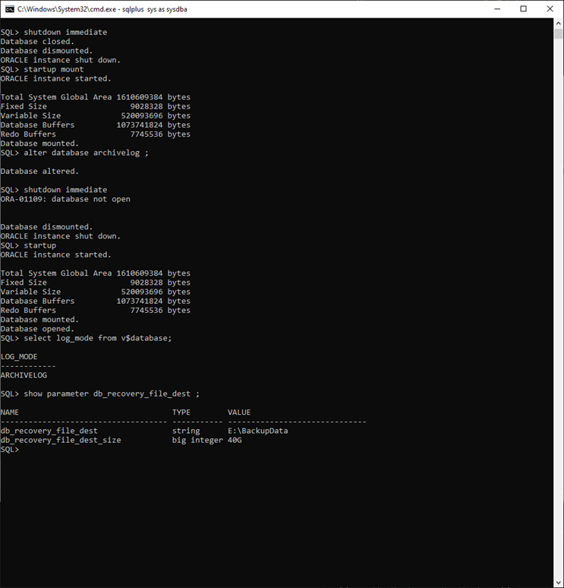
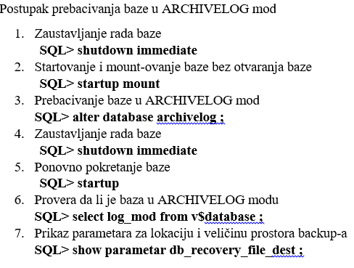
Backup baze koja je u ARCHIVELOG modu:

Slide 20
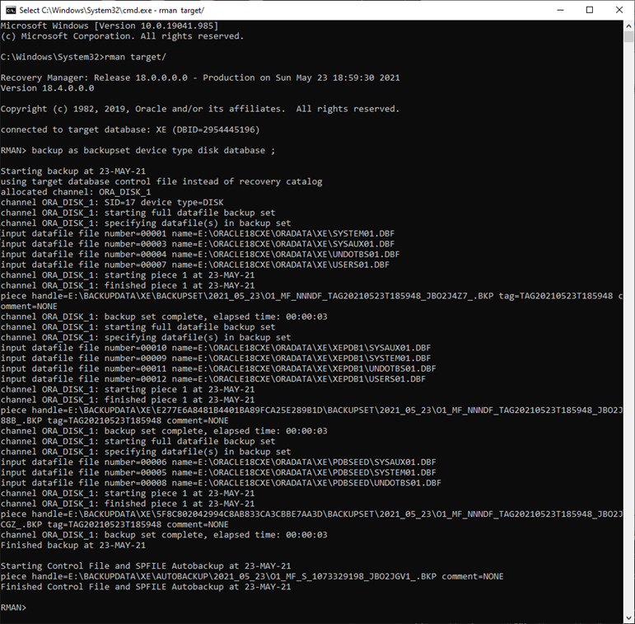
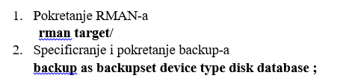
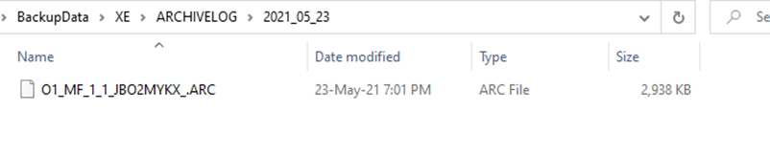
Backup baze koja je u ARCHIVELOG modu
Kada se baza prebaci u ARCHIVELOG mod, automatski arhivira ispunjene redo log fajlova na backup lokaciju:
ARCHIVELOG fajl

Slide 21
HVALA NA PAŽNJI!

